Slide 1
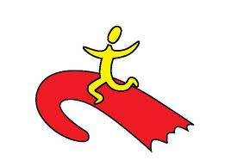
APRENDRE A NEDAR: FAMILIARITZACIÓ
DEFINICIÓ: Entenem com a FAMILIARITZACIÓ, el procés sistemàtic que busca que l’alumne/usuari passi d’un desconeixement del medi a una gradual i progressiva acomodació i assimilació del medi.
ÉS LA FASE DE CONTACTE AMB EL MEDI AQUÀTIC. Com menys joves i menys nivell, aquesta fase serà més llarga. És el moment de detectar als alumnes amb pors de tipus físic (fondària, aigua), de tipus psicològic (males experiències prèvies) o socials (entorn familiar , social)
OBJECTIUS DE L’ETAPA DE FAMILIARITZACIÓ:
Aconseguir un nivell d’autonomia en el medi aquàtic
Aconseguir una major disponibilitat motriu
Permetre conèixer els canvis que es produeixen en el nou medi
COM ES TREBALLARÀ:
Equilibri del cos i el seu control
Sensacions del cos dins l’aigua
Desplaçaments elementals
CRÈDIT 2 – Act. Físico Esportives INDIVIDUALS

Slide 2
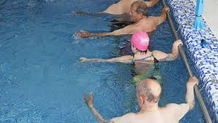
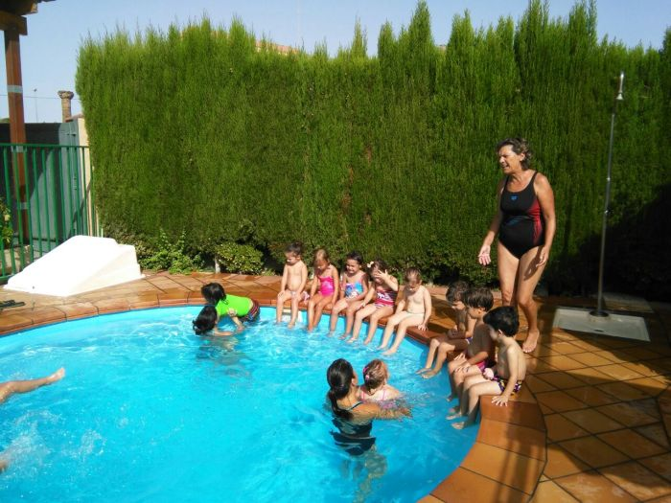
APRENDRE A NEDAR: FAMILIARITZACIÓ
Al final d’aquesta fase, s’haurà d’haver aconseguit :
Pèrdua de la por
Superar molèsties del contacte de l’aigua amb les parts més sensibles (oïda, ulls, nas, orelles, ....)
Adquisició momentània de la posició horitzontal
Pèrdua momentània del contacte amb el borde o el terra
Coneixement elemental de les accions propulsives lliures i amb seguretat
CRÈDIT 2 – Act. Físico Esportives INDIVIDUALS

Slide 3
APRENDRE A NEDAR: FAMILIARITZACIÓ
Els principals canvis que l’alumne notarà en el seu treball en el medi aquàtic, els dividirem en 3 apartats:
En quant a la RESPIRACIÓ
MEDI TERRESTRE MEDI AQUÀTIC
-respiració involuntària -respiració voluntària
-respiració pel nas -respiració per la boca
-duració de la inspiració igual a la espiració -duració de la espiració major que la inspiració
-augment del volum pulmonar sense problemes -forçat, degut a la pressió de l’aigua sobre la caixa toràcica
-no presenta problemes de canvi de posició -problemes degut als canvis de posició per la inspiració i augment de les resistències
CRÈDIT 2 – Act. Físico Esportives INDIVIDUALS

Slide 4
APRENDRE A NEDAR: FAMILIARITZACIÓ
B) En quant a l’EQUILIBRI
MEDI TERRESTRE MEDI AQUÀTIC
-equilibri vertical -equilibri horitzontal
cap vertical cap horitzontal
mirada horitzontal mirada vertical
-recolzaments plantars -modificació de sensacions
-acció de la gravetat -disminució de la sensació de gravetat contrarestada per la Força de Flotació
-to muscular to muscular modificat
CRÈDIT 2 – Act. Físico Esportives INDIVIDUALS

Slide 5
APRENDRE A NEDAR: FAMILIARITZACIÓ
C) En quant a la PROPULSIÓ:
MEDI TERRESTRE MEDI AQUÀTIC
-cames propulsores -cames equilibradores i propulsores
-braços equilibradors -braços amb funció propulsora
-recolzaments fixes -recolzaments mòbils
Amb la FAMILIARITZACIÓ, ha d’aconseguir-se que l’alumne conegui aquestes diferències i s’habituï a elles adaptant-se al medi.
Els exercicis específics d’aquesta fase incidiran sobre:
-coneixement del propi cos
-coneixement del medi
CRÈDIT 2 – Act. Físico Esportives INDIVIDUALS

Slide 6
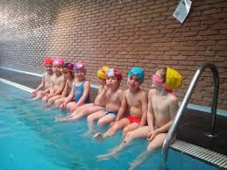
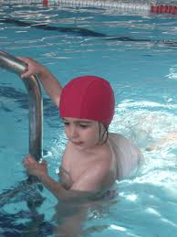
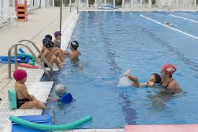
APRENDRE A NEDAR: FAMILIARITZACIÓ
En quant a la METODOLOGIA en aquesta 1ª fase de FAMILIARITZACIÓ
Introducció a la piscina (jocs al voltant de l’aigua, amb l’aigua i a l’aigua)
Coneixement de les sensacions del cos en contacte amb l’aigua
Equilibri
Desplaçaments elementals (caminant, en contacte amb la paret,...)
Contacte amb l’aigua amb les parts més sensibles (ulls, oïda, nas,...)
Immersions i exploracions del medi
Desplaçaments més complexes (corrent, saltants, desplaçament lliure amb material,...)
CRÈDIT 2 – Act. Físico Esportives INDIVIDUALS

